Slide 1
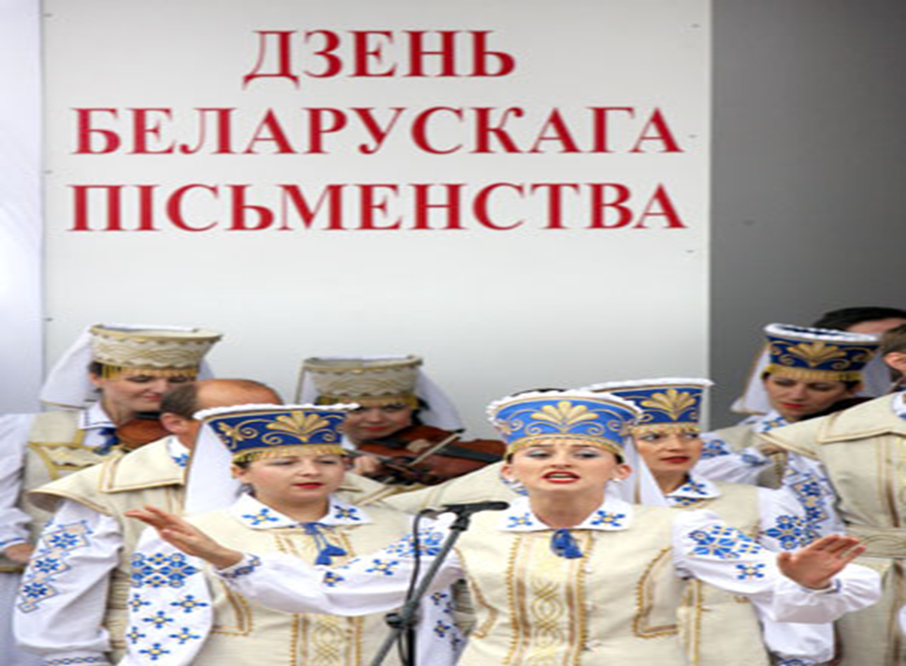
Тэматычны час інфарміравання
праведзены ў 6 «Б» классе
Класны кіраўнік
Пазднякова Алла Мікалаеўна

Slide 2
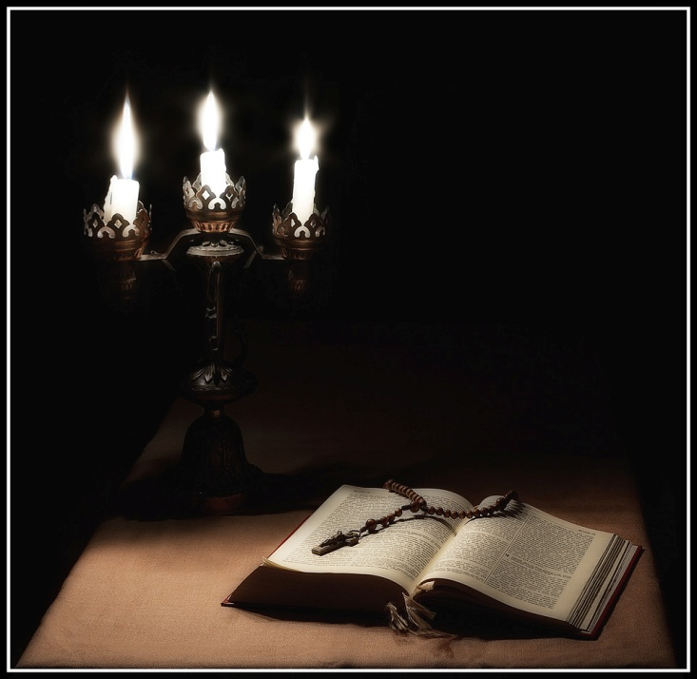
Дзень беларускага пісьменства і друку з'яўляецца нацыянальным святам. Ён праводзіцца штогод у першую нядзелю верасня ў адпаведнасці з Указам Прэзідэнта Рэспублікі Беларусь ад 26 сакавіка 1998 г. нумар 157 "Аб дзяржаўных святах, святочных днях і памятных датах у Рэспубліцы Беларусь".
У аснову канцэпцыі Дня беларускага пісьменства пакладзена ідэя прапаганды здабытку айчыннай пісьменнай культуры, пераемнасці духоўных традыцый Беларусі. Свята дае ўнікальную магчымасць сустрэцца з жывым словам, удзельнікамі творчага працэсу стварэння кніг, газет і часопісаў.

Slide 3
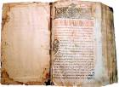
А пачыналася так…
Рукапісная кніга
Кірыла і Мефодзій

Slide 4
Славянскі алфавіт - кірыліца

Slide 5
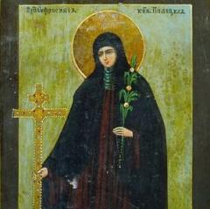
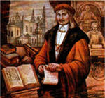
Канцэпцыя свята прадугледжвае доказ непарушнага адзінства беларускага друкаванага слова з гісторыяй беларускага народа , яго цеснай сувязі са славянскімі вытокамі Беларусам есць чым ганарыцца- беларускае пісьменства мае шматвекавыя традыцыі. Асветнікі беларускага народу – асобы сусветнага мсштабу.

Slide 6
Помнік Сімеону Полацкаму

Slide 7
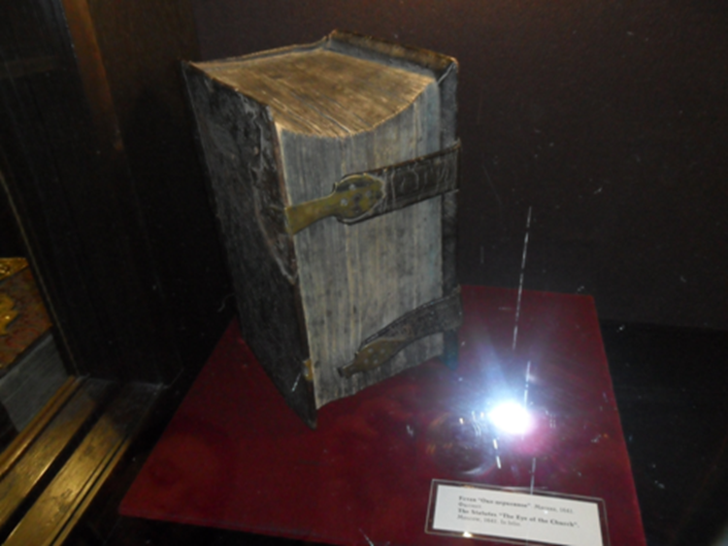

Slide 8
У скрыпторыі

Slide 9
У майстэрні кнігадрукара

Slide 10
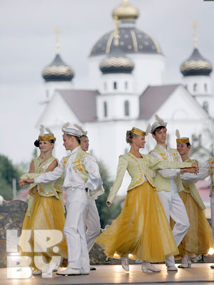
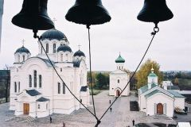
Традыцыйна свята праводзіцца ў гарадах, якія з'яўляюцца гістарычнымі цэнтрамі культуры, навукі, літаратуры і кнігадрукавання. Упершыню яно прайшло ў 1994 годзе ў Полацку. Сталіцамі Дня беларускага пісьменства былі таксама Тураў, Навагрудак, Нясвіж, Орша, Пінск, Заслаўе, Мсціслаў, Мір, Камянец, Паставы, Шклоў, Барысаў, Смаргонь. У прошлым годзе эстафету прыняў горад Хойнікі Гомельскай вобласці.

Slide 11
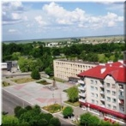
У гэтым 2011 годзе горадам-сталіцай упершыню сталі Ганцавічы Брэсцкай вобласці

Slide 12
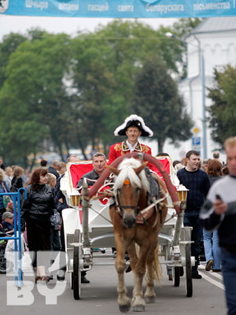
Кожнае свята пісьменства пакідае знакі павагі да людзей, якія сваім служэннем Айчыне адзначаны ў гістарычнай памяці народа.
За час свайго існавання Дзень беларускага пісьменства стаў па-сапраўднаму нацыянальным святам, значнай падзеяй культурнага жыцця краіны. Святочныя мерапрыемствы праходзяць не толькі ў горадзе-сталіцы, але і па ўсёй рэспубліцы. Гэта тэматычныя ўрокі, лекцыі, семінары, творчыя сустрэчы з вучонымі, пісьменнікамі, дзеячамі культуры.

Slide 13
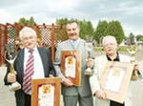
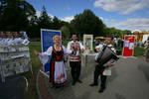
Штогод у святочных мерапрыемствах Дня беларускага пісьменства прымаюць удзел высокія афіцыйныя асобы Беларусі, дзеячы літаратуры, культуры, навукі, мастацтва, журналісты.
Правядзенне Дзён беларускага пісьменства ў малых гарадах садзейнічае пашырэнню іх інфраструктуры, развіццю турызму ў рэгіёнах, знаёміць жыхароў краіны і шматлікіх гасцей з-за мяжы з матэрыяльнымі і духоўнымі помнікамі Беларусі.

Slide 14
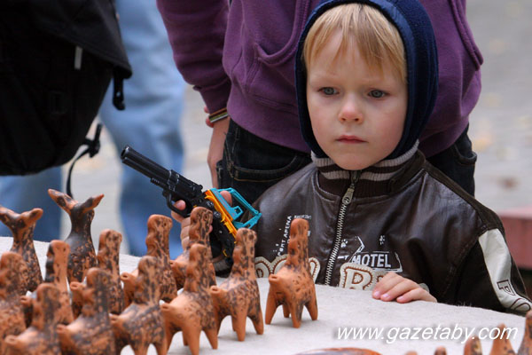

Slide 15
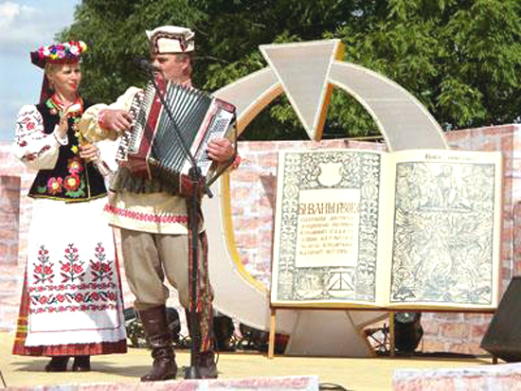
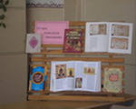

Slide 16
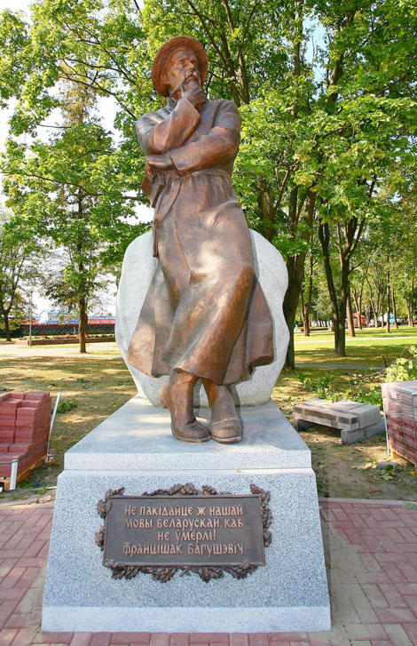
Помнік Ф. Багушэвічу.
«Не пакідайце ж мовы нашай беларускай, каб не ўмерлі….»

